Slide 1



Reintegración de Niños, Niñas y Adolescentes, Víctimas de Trata y otros Migrantes en Condiciones de Vulnerabilidad

Slide 2

La Reinserción
La reinserción o reintegración representa el mayor desafío para nuestra sociedad, pero de manera más directa para las autoridades del gobierno, con el acompañamiento y colaboración de sociedad civil.

Slide 3
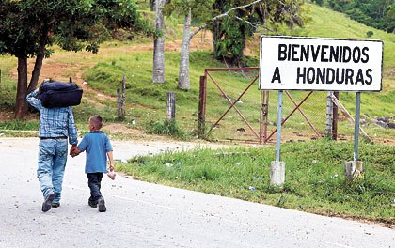
Dónde Inicia el Proceso?
Desde el momento en que el NNA no acompañado y migrantes llegan retornados al territorio nacional son recibidos por las autoridades de Migración y el INHFA.

Slide 4
MARCO LEGAL
    La normativa nacional e internacional vigente que garantiza el respeto, cumplimiento y restitución de los derechos fundamentales de la niñez y la adolescencia (Código de Niñez y Adolescencia, Ley contra la Trata, Convención de los Derechos del Niño y otras.)
    La Ley de Migración y Extranjería y su Reglamento y el Protocolo de Atención a la Niñez Migrante, Víctima o Vulnerable a ser Víctima de Trata.

Slide 5
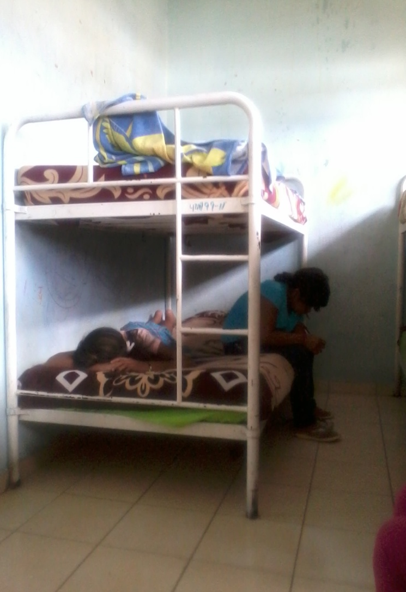
Protección Especial que se le Brinda a la Niñez Migrante de Acuerdo al Protocolo de Atención
a) Honduras cuenta con OPI´S en todo el país los cuales son los que se encargan de recibir a los NNA no acompañados a nivel terrestre y aéreo
Alojamiento seguro y adecuado. Se le brinda abrigo temporal en un centro u hogar de protección, el cual reúne las condiciones de seguridad del niño, niña o adolescente como de las personas encargadas de su protección.
c) Alimentación balanceada y conforme a las necesidades particulares del niño, niña o adolescente.
d) Atención médica y psicológica.
e) Inclusión en programas educativos y recreacionales, tomando en cuenta el resguardo de su seguridad.

Slide 6

f) Información permanente al niño, niña o adolescente de su situación, o condición de protección como migrante, según su edad, madurez, particularidades culturales, notificando a la vez a la familia de su llegada a nuestro país y comunicando al niño(a) inmediatamente con ellos.

Slide 7
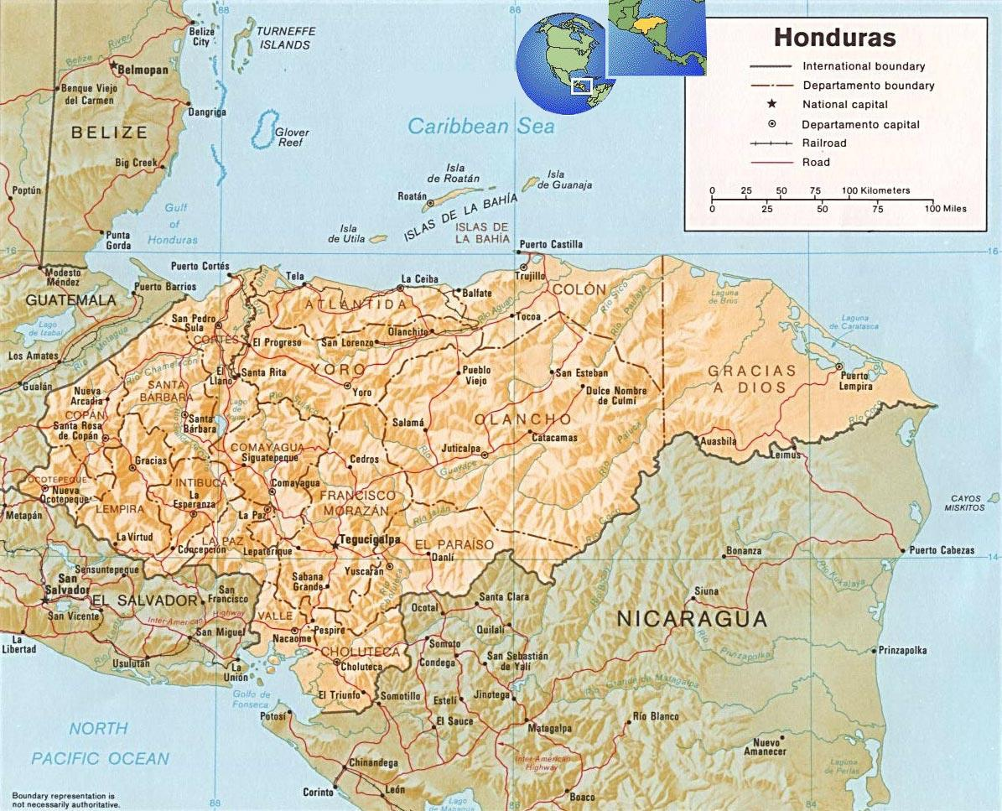
Regiones de Mayor Incidencia de Trata en Honduras

Slide 8
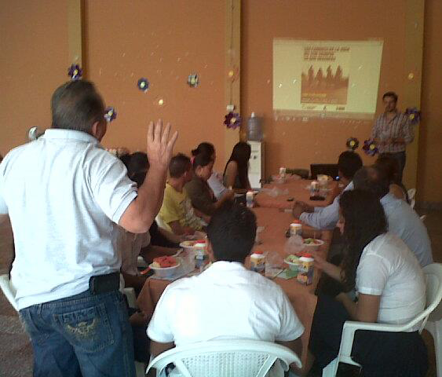
Con el apoyo de las organizaciones de la Sociedad Civil, se trabaja en la reinserción de los migrantes retornados, mediante la realización de mesas de trabajo compuestas con instituciones del gobierno y diferentes organismos internacionales.

Slide 9
Iniciativas innovadoras con exitosa implementación
Organización | Nombre Proyecto / Iniciativa Innovador
Asociación Calidad de Vida; Tegucigalpa | Jóvenes tejiendo redes
Bolsa Samaritana, San Pedro Sula | Atiende a personas adultas (en su mayoría mujeres)
Casa Alianza Honduras | Habilitando a los niños y niñas para la vida
Asociación de Hermanas Misioneras de San Carlos de Borromeo Scalabrinianas, San Pedro Sula y Tegucigalpa. | Sensibilización, identificación y atención Inmediata a víctimas de trata de personas
Asociación Brigadas de Amor Cristiano/Proyecto Victoria Tegucigalpa y San Pedro Sula | Atención Integral a las Víctimas (en su mayoría hombres, de manera ambulatoria a mujeres y menores de edad)

Slide 10
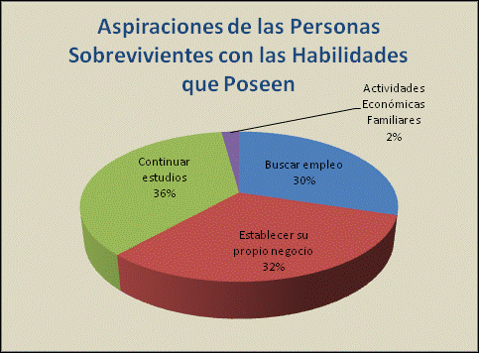

Slide 11
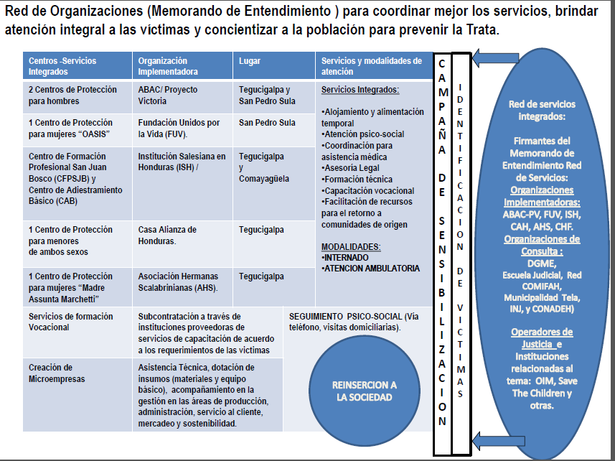

Slide 12

Reintegración : Lo que a hecho El gobierno y La sociedad civil.
CENTRO DE ATENCIÓN AL MIGRANTE RETORNADO (CAMR)
PROYECTO: ASISTENCIA A MIGRANTES HONDUREÑOS RETORNADOS DE LOS ESTADOS UNIDOS DE NORTEAMÉRICA
Instituciones:
Hermanas Misioneras San Carlos Borromeo Scalabrinianas (Iglesia Católica),
Dirección General de Migración y Extranjería,
Organización Internacional para las Migraciones (O. I. M.),
Lugares de Ejecución:
Aeropuerto Toncontín, Tegucigalpa,
Aeropuerto Ramón Villeda Morales, San Pedro Sula.
Fecha de Inicio de Operaciones:
Tegucigalpa Marzo del 2000.
San Pedro Sula Agosto del 2000.
OBJETIVO GENERAL:
Apoyar a los hondureños vulnerables que regresan al país, mediante acciones dirigidas a atender sus necesidades inmediatas y promover su adaptación e integración social.
PROPÓSITO:
El propósito principal del proyecto es ofrecer asistencia inmediata a los hondureños que regresan, voluntaria o involuntariamente de los Estados Unidos de Norteamérica, con énfasis en grupos vulnerables y apoyarles en el proceso de adaptación en lo social, educativo y económico.

Slide 13

Hermanas Scalibrianis.
¿Quienes son? :
Es una comunidad internacional de religiosos que acompañan a los migrantes de diferentes culturas, religiones y etnias, en mas de 30 países.
Su Fundación:
Fue Fundada el 28 de noviembre de 1887 por el Beato Juan Bautista Scalabrini (1839-1905), obispo de Piacenza (Italia).
Servidores:
La Congregación está compuesta por 710 religiosos, de los cuales 588 son sacerdotes, 11 son hermanos misioneros, y 104 son religiosos estudiantes y 7 co-hermanos obispos.

Slide 14

Red Casas del Migrante.
Los Misioneros de San Carlos Scalabrinianoshan iniciado en 1985 a desarrollar un servicio de acogida y de hospitalidad hacia cada tipo de migrante, deportado, refugiado, abriendo la primera Casa del Migrante en Tijuana. Siguieron las de Ciudad Juárez- Chihuahua, y sucesivamente Tecún Umán en Guatemala, Tapachula-Chiapas, Ciudad de Guatemala y Agua Prieta-Sonor
Las Casas del Migrante son centros de acogida, donde se ofrece comida y alojamiento, apoyo espiritual, orientación, atención médica primaria, defensa y promoción de los derechos humanos.
La Red Casas del Migrante Scalabrini nace en diciembre de 1999 por iniciativa de los Misioneros de San Carlos – Scalabrinianos, responsable de las Casas del Migrante. Con la publicación del documento "El Clamor de los Indocumentados" como mensaje jubilar (marzo 2000) se oficializa el inicio de esta nueva generación, que tiene como objetivo general el de realizar una pastoral migratoria conjunta entre estas Casas, trabajando junto a otras organizaciones no gubernamentales e Iglesias, para la promoción integral de los migrantes, bajo el perfil humano, cultural, social y espiritual.
La Casa del Migrante de Nuevo Laredo ha sido elegida como sede de la red, y es por lo tanto el centro operativo de las iniciativas y propuestas que emanan oficialmente para la atención pastoral y haciéndose voz profética a favor de los hermanos y hermanas migrantes.
Red Casas del Migrante Scalabrini.

Slide 15
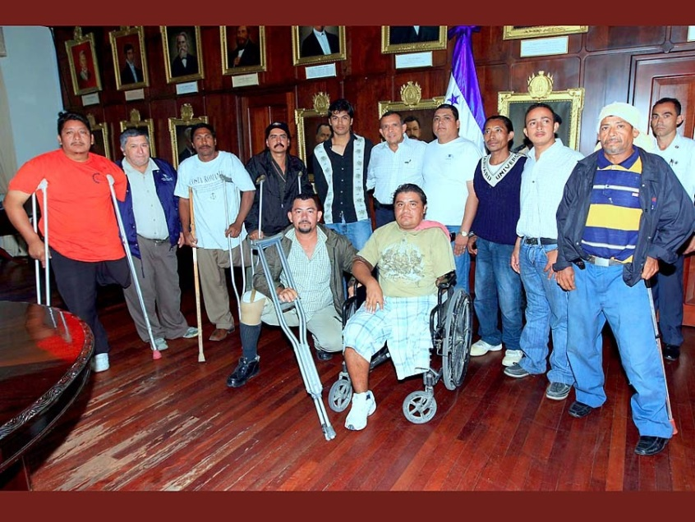
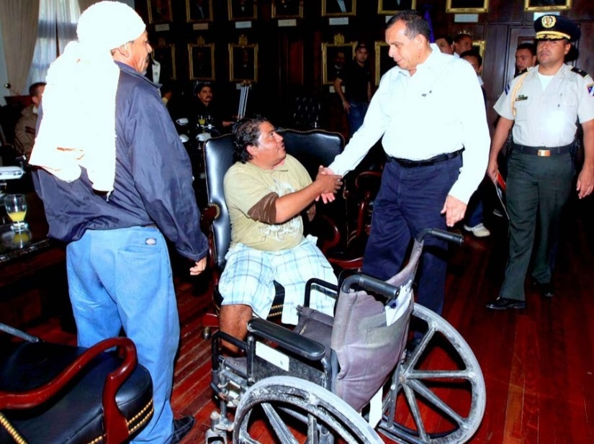
COMIREDIS.
El Mandatario hondureño se comprometió con los miembros del COMIREDIS a apoyarles con la creación de una microempresa y en materia educativa y sanitaria.
Frente a los planteamientos de COMIREDIS en materia de vivienda, oportunidades de negocios, educación y salud, Lobo Sosa instruyó al ministro de PROVIVIENDA, Gustavo Pérez, a que de inmediato inicie la edificación de casas para cada uno de sus integrantes.
Asimismo, se comprometió a que a la brevedad un técnico del Gobierno determinará la mejor vía para poner en marcha la microempresa de la organización ya sea de manera individual o colectiva.
El Gobernante también prometió mejorar las condiciones de educativas y sanitarias de los migrantes retornados discapacitados mediante un plan de de atención especial que garantice la igualdad de oportunidades en estos temas.
Finalmente, gestionó con el Despacho de la Primera Dama, Rosa Elena de Lobo, la entrega de sillas de ruedas, muletas y otros instrumentos médicos, así como dio un donativo en metálico a los visitantes que en su mayoría residen en la zona norte hondureña, principalmente en la ciudad del El Progreso, departamento de Yoro.

Slide 16
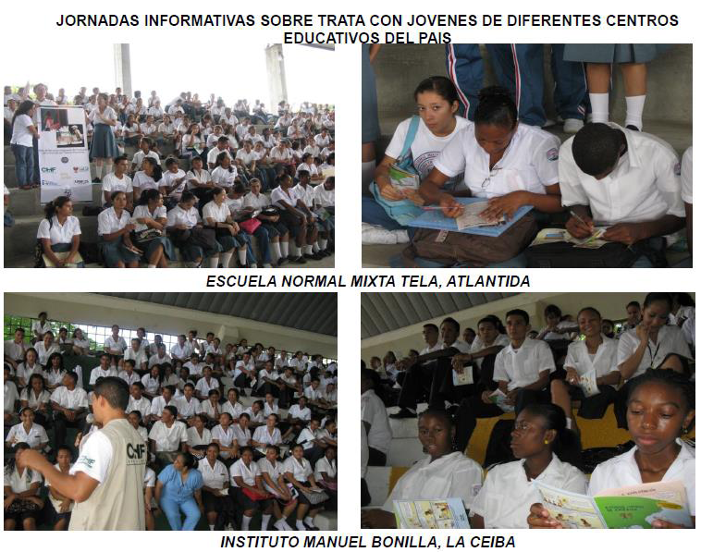

Slide 17
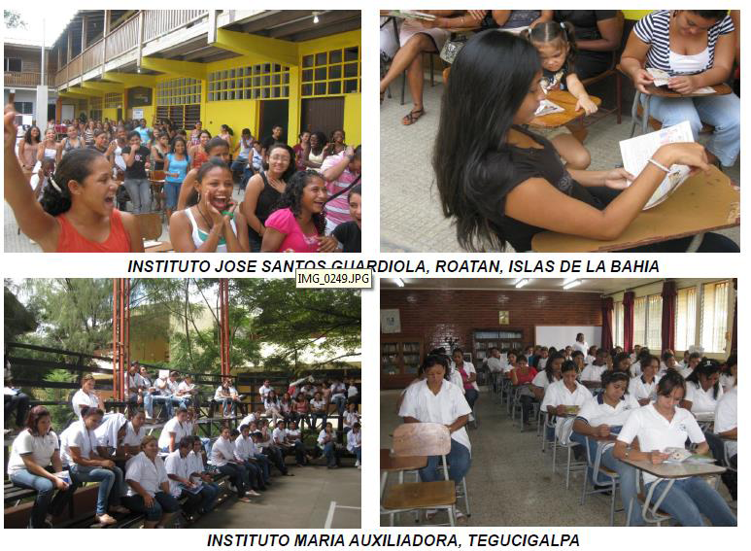

Slide 18
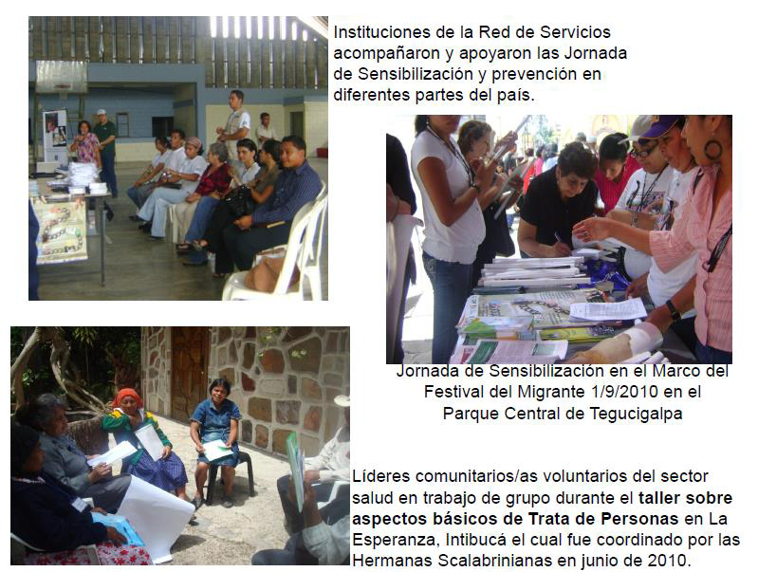

Slide 19
MUCHAS GRACIAS

